Slide 1


Herzlich willkommen zum Juni-Energie-Stammtisch
Energie-Management-Systeme (EMS)
Quelle. Wendeware AG (Ausgründung vom Fraunhofer Institut für Techno- und Wirtschaftsmathematik Kaiserslautern)
ISE e.V.-Stammtisch | Energie-Management-Systeme | am 27.06.2024 in Bornheim ISE e.V.

Slide 2
Agenda
Einführung: EMS, Notwendigkeit und Anforderungen
(Auszug aus ISE e.V.-Meta-Studie:
energetische Versorgungssicherheit)
Referent: Wolfgang Thiel, Vorsitzender ISE e.V.
Vortrag: „Energiemanagementsysteme für private Haushalte sowie für
kleine und mittlere Unternehmen (KMU)“
Referent: Christoph Fickinger, Wendeware AG, Produktmanager

Slide 3
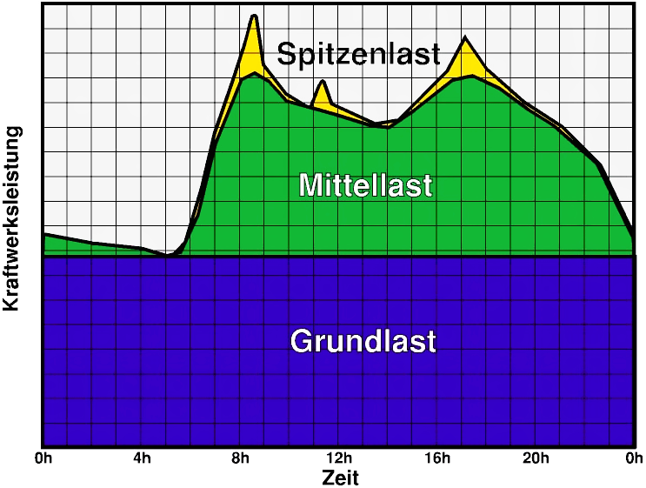
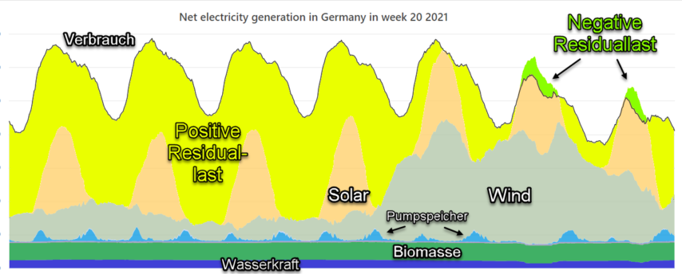
Von Lastbereichskraftwerken zu
volatilen EE- und Residuallastkraftwerken
bisher:
Spitzenlast-KW:Pumpspeicher, GuD mit Erdgas
Mittellast-KW: Steinkohle
Verbrauch/ KW-Leistung
Grundlast-KW: Atom, Braunkohle, Laufwasser
meist wenige, zentrale Groß-Wärme-KW (meist fossil)
Lastregelung: die Erzeugung folgt dem Verbrauch!
Tageslastgang in D, Quelle: billig-strom.de
Biogas muss zukünftig zur Verstromung gespeichert werden und damit der Residuallast dienen!
Bis 2035 wird die Residuallast abnehmend durch Kohle- und GuD-KW (Erdgas) bereitgestellt!
zukünftig:
Quelle: ISE e.V.
Residuallast-KW: (Groß)-Akku, Pumpspeicher,
E-Auto-Schwarmspeicher (V2G), GuD mit Gasspeicher (Bio-CH₄ und H₂ von Elektrolyseuren),
EU-Overlay-Netzwerk
Lastverschiebung (schaltbare Verbraucher): Industrie, Haushalt, GHD, Verkehr (E-Autos)
Verbrauch/ KW-Leistung
EE-KW (volatil): Wind, PV, Laufwasser
viele, dezentrale EE-KW (inkl. ProSumer)
Wochenlastgang in D, Quelle: ee mag
Lastregelung: Paradigmenwechsel: der Verbrauch folgt der Erzeugung!
Zukünftig ist ein umfassendes Energie-Management-System notwendig!

Slide 4
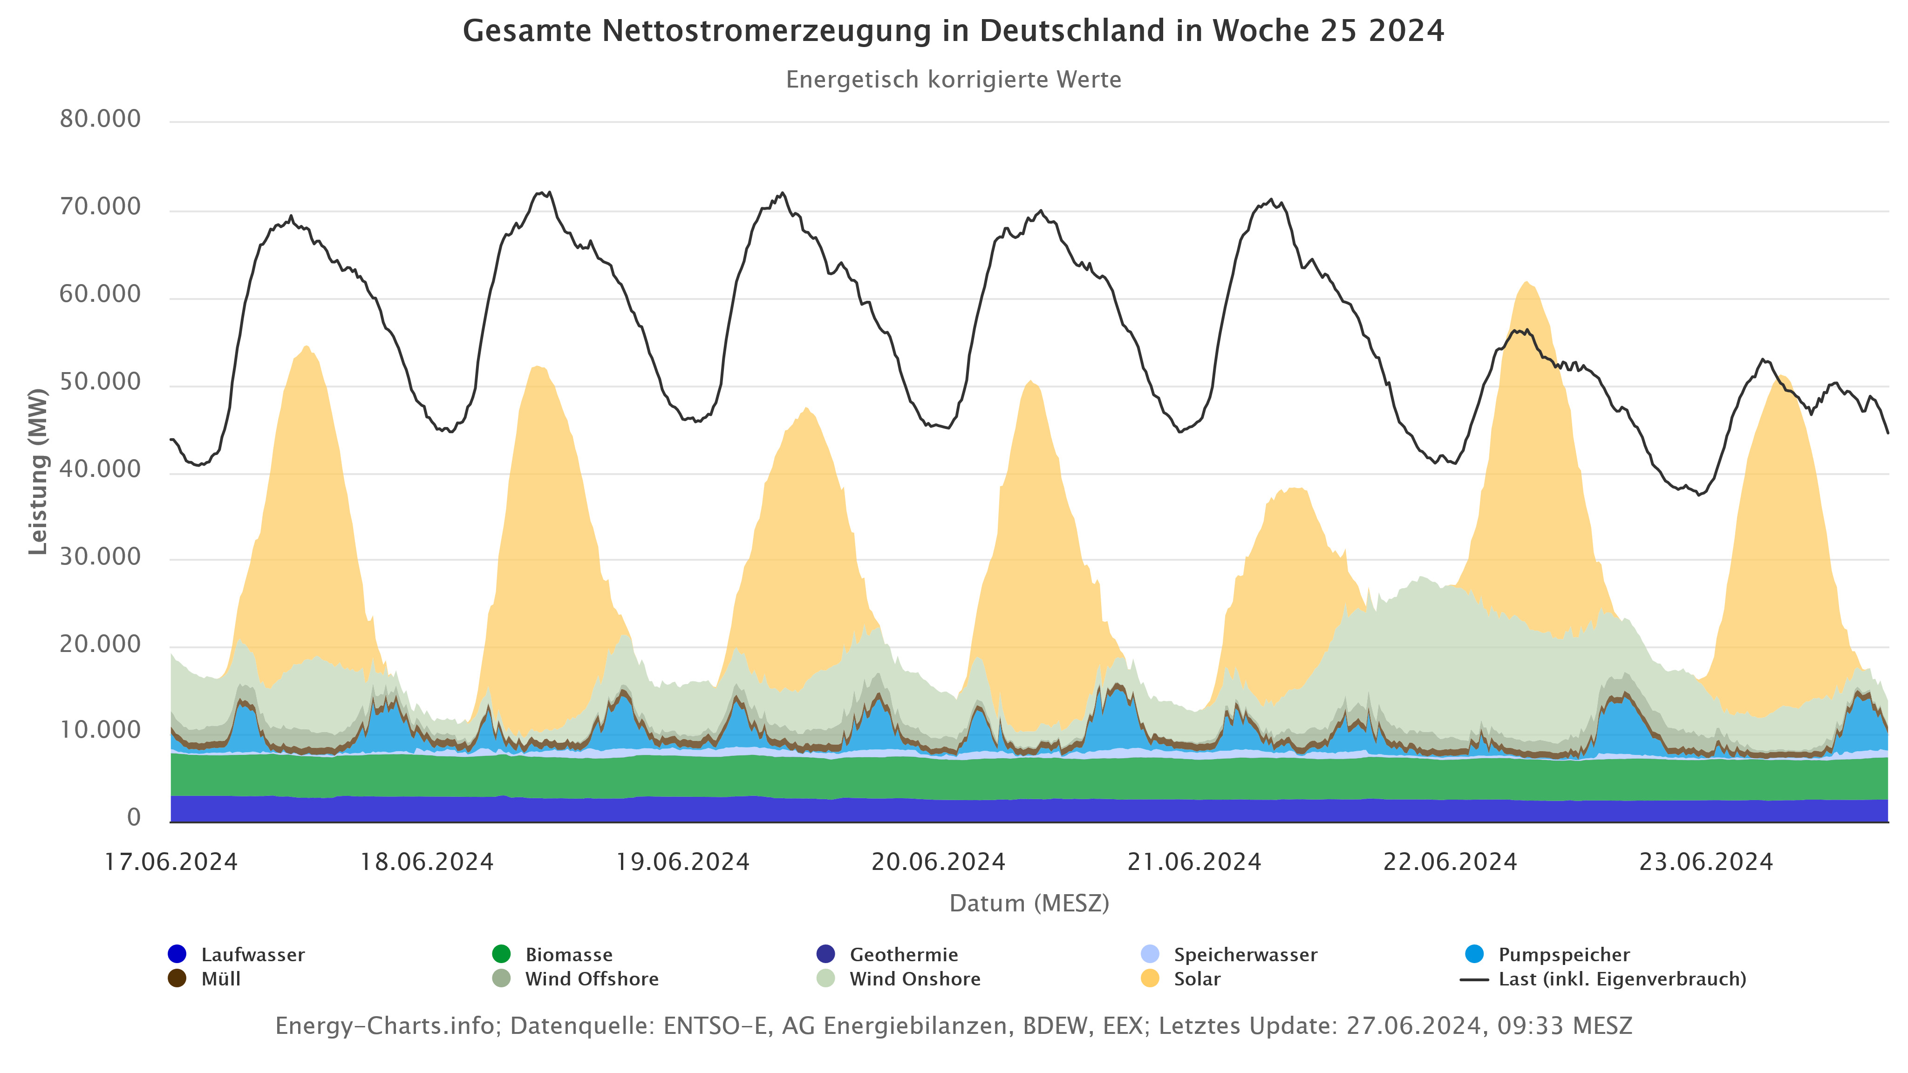
Gesamte Nettostromerzeugung in D KW 25, 2024
Residuallast
Quelle:
Am 22.06.2024 lagen die Erneuerbaren über 100 %!

Slide 5






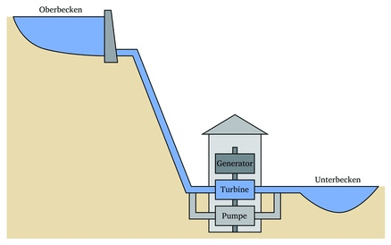


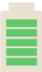
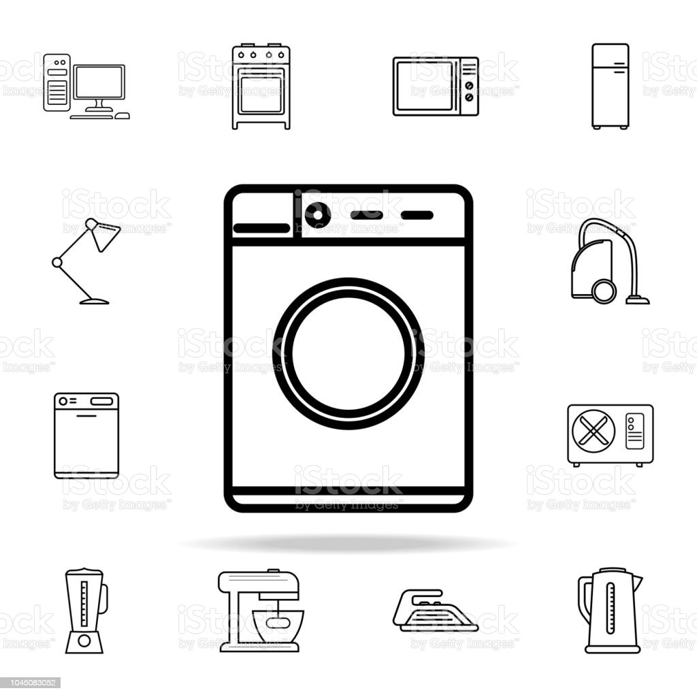
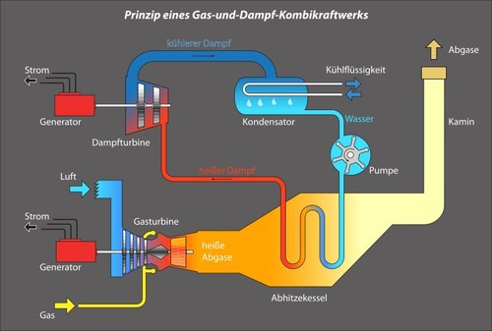

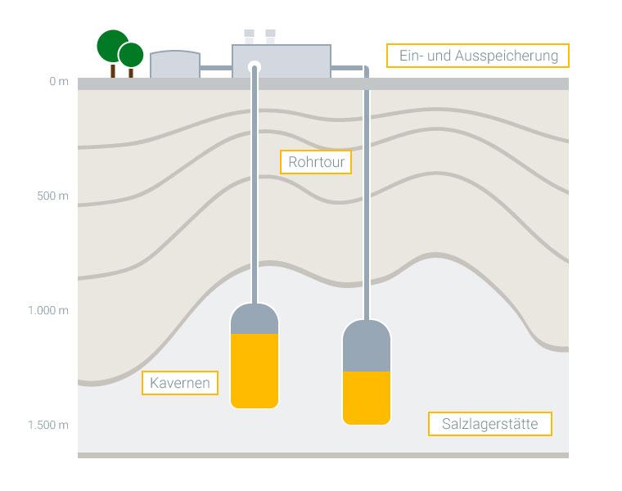


Die Energie-Management-Systeme (EMS),
notwendige Energie-Organisation in der EE-Welt
Netzbetreiber
Stromnetz
Datennetz
Energieversorger
Verbraucher
Versorger-
Manager
Energie-
Management-
System
„ProSumer“
(Last-
verteiler)
Smartmeter
Gateway
Home-
Manager
Groß-Akku
PkW-Schwarm-
speicher (V2H/G)
*)
PSP-KW
GuD-KW
Überschußstrom
Stromnetz
Gasnetz
Datennetz
WPPE mit
Wasser-/Pufferspeicher
schaltbare
Verbraucher
Gasspeicher
Biogasanlage
(Bioabfälle)
Elektrolyseur
Quelle: ISE e.V.
*) V2H/G: Vehicle to Home/Grid
Die EMS sind notwendige Voraussetzung für die Energiewende!

Slide 6
Das Energie-Management-System beim ProSumer (1)
Komponenten und Funktionen
EVU-Stromnetz
Datennetz
ProSumer
Dimmen
≥ 4,2 kW (EnWG §14a)
flexible Strompreise: z.B. tibber
- ermittelt Verbraucherzustände
Smart
Meter
Gate-
Way
- Verbr.werte
- Soll-Zustände
- berechnet Verbrauchskosten
- ermittelt
Verbrauchswerte
Home-Manager
- optimiert Energiekosten
(Rundsteuer-
gerät)
- gibt Sollzustände für
Verbraucher vor
(Zähler)
- Ist-Zustände
- agiert autark netzdienlich
Komponten des Netzbetreibers
für Normalanwender: z.B. AMPERIX
für IT-Fans: Mini-PC und z.B. Homeassitant
Haus-Stromnetz
WLAN/Powerline
Quelle:
- ISE e.V.
- FairGrid
PV-Anlage
mit Speicher
einfache
Verbraucher
schaltbare
Verbraucher
WPPE mit
W-Wasser-/Pufferspeicher
PkW-Schwarm-
speicher (V2H/G)
Smart Meter-Gateway und Home-Manager organisieren zukünftig den ProSumer!

Slide 7


Das Energie-Management-System beim ProSumer (2)
netzdienliche Integration
Die zukünftige Kraftwerkslandschaft mit EE-Kraftwerken und Residuallastkraftwerken hat viel komplexere Funktionen für die Netzstabilität als das Energiesystem der Vergangenheit.
Deshalb müssen auch bei den ProSumern Maßnahmen getroffen werden, die der Netzstabilität dienen und vom Netzbetreiber vergütet werden (mit eigener Frequenzüberwachung):
> 50,2 Hz: Einspeicherung: EMS entlastet das Netz durch Akku- und Wärmespeicherung
Leistungssteigerung: EMS steigert die Leistung ausgewählter Verbraucher
< 49,8 Hz: Ausspeicherung: EMS stellt Akkuladung für das Netz zur Verfügung
Leistungsreduzierung: EMS reduziert die Leistung ausgewählter Verbraucher
< 49,0 Hz: Inselbetrieb: falls Inselbetrieb möglich → Netztrennung
E-Brigde
Engpassmanagement mit
„Niederspannungsflexibilitäten“
Vorschlag von ISE e.V. und FairGrid
zur Netzstabilität
progressiv
X
- Ausspeicherung
- Leistungs-
reduzierung
- Einspeicherung
- Leistungs-
steigerung
ProSumer
Normal-
betrieb
Hz
47,0
48,0
49,0
49,8
50,2
51,5
50,0
Quelle: ISE e.V., FairGrid
Zukünftig müssen auch die ProSumer über ihr EMS netzdienlich agieren (mit Vergütung)!

Slide 8

!100% !
2040
Helfen Sie bitte mit, die Energiewende voranzutreiben!
Wolfgang Thiel, Vorsitzender
Initiative Südpfalz-Energie (ISE e.V.)
www.i-suedpfalz-energie.de/
Tel.: +49 172 7419812
eMail: wolfgang@thiel-wt.de

